Slide 1
Возможности детской журналистики для социально-коммуникативного развития детей с ТНР
Муниципальное бюджетное дошкольное образовательное учреждение - детский сад комбинированного вида № 271
г.Екатеринбург 2022

Slide 2
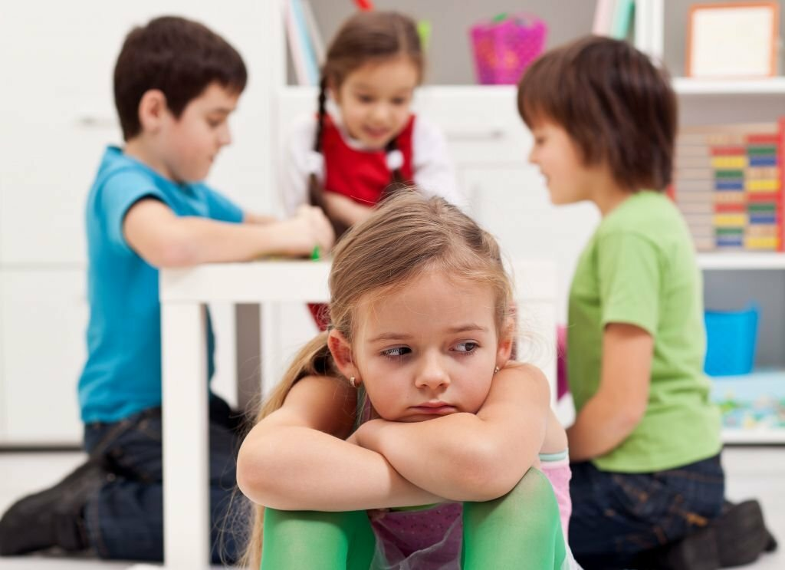
Общение, взаимодействие, диалог, познание, саморазвитие - фундаментальные составляющие, для педагога, когда он обращается к проблеме социально-коммуникативного развития ребенка.

Slide 3
Задачи детской журналистики:
Формировать навыки коммуникативности и взаимодействия детей с социумом;
Расширять и активизировать словарный запас;
Закреплять у дошкольников навыки ведения диалога;
Развивать творческое самовыражение;
Развивать умение слушать собеседника;
формировать начальные представления о профессиях связанных со СМИ.

Slide 4
Детская журналистика -
Это игровая технология (ФГОС ДО п.1.2.4.- реализация Программы в формах, специфических для детей данной возрастной группы, прежде всего в форме игры)
Культурная практика, в процессе культурных практик воспитателем создаётся атмосфера свободы выбора, самовыражения, сотрудничество взрослого и воспитанников. (ФГОС ДО п.2.11.2. - во второй половине дня организуются разнообразные культурные практики)

Slide 5
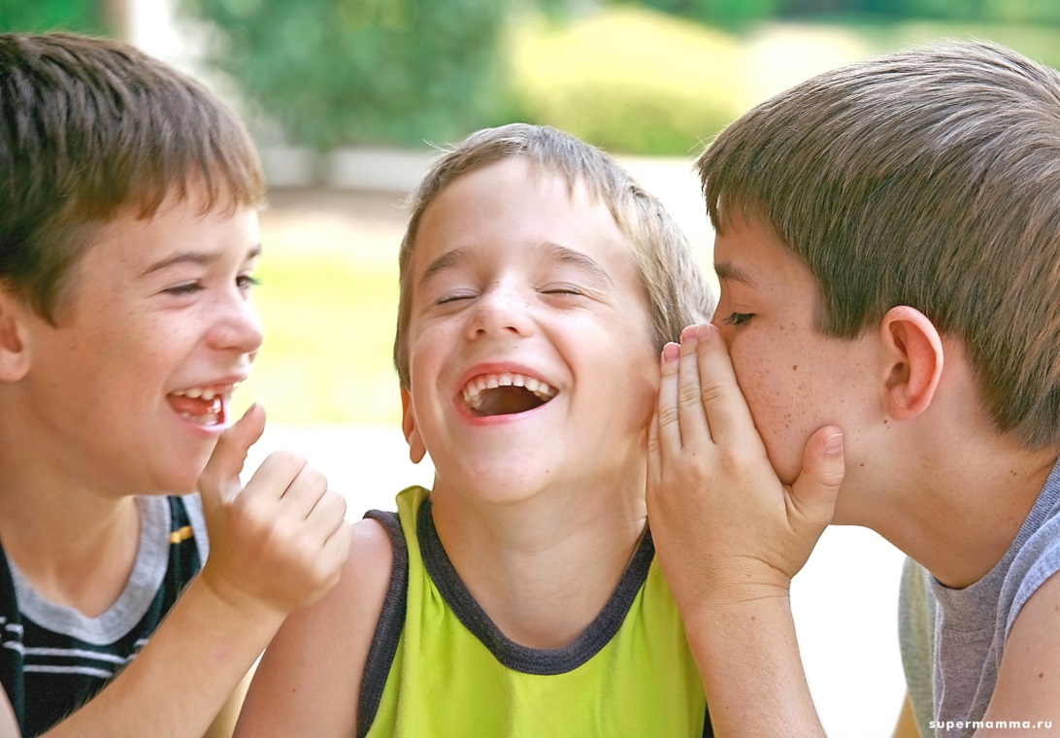
Технология содержит 2 блока
Познавательный
Деятельностный
Расширение представлений детей о СМИ
Практическая игровая, познавательная деятельность

Slide 6
Познавательный блок
Знакомство с такими понятиями, как «Журнал» и «Газета», «Телевидение», «Видеоочерк», «Видеоролик»
Обогащение РППС
+ Фото РППС, дети с атрибутами

Slide 7
Познавательный блок
Процесс создания видеоролика, газеты и журнала
Знакомство с профессиями: «Журналист», «Редактор», «Диктор», «Оператор», «Художник - оформитель», «Фоторепортера»
Фищева Л.Н. Знакомство с профессией журналист

Slide 8
Деятельностный блок
На практическом примере, последовательно раскрывается взаимодействие между всеми участниками образовательного процесса.
Игры подбираются с учетом особенностей детей с ТНР.
Деменьшина В.И. Интервью у сотрудников детского сада
Токарева Т.М. В какие игрушки предпочитают играть дети группы
Денисова И.А. Новостной видеоролик

Slide 9
Работа с родителями
Н.Ф. Калагина видо -экскурс по поселку Исток 1 НИИСХ, 2 памятник, 3 школа 97
Т.И. Пупышева ролик вкусные истории.
А.В. Чиянова детский ютубканал

Slide 10
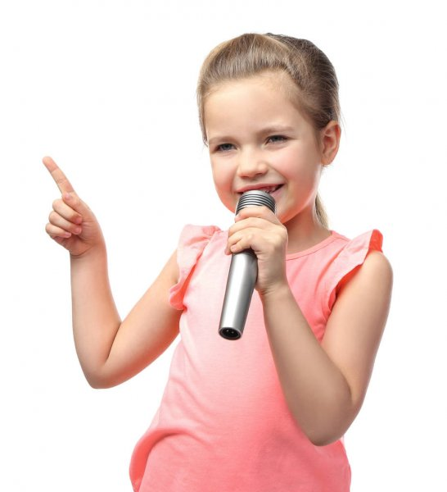
Алгоритм создания видеоролика
Тема
Сюжет
Фиксация событий (зарисовки, фотографии)
Просмотр материала, обсуждение
Предварительный монтаж, пред просмотр
Окончательный монтаж
Готовый ролик

Slide 11
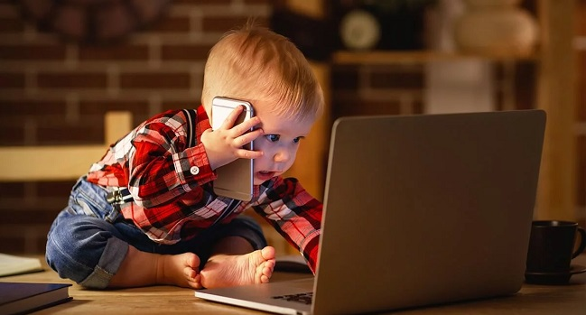
Вывод:
Обращение к «Детской журналистике» наполнит новым содержанием привычную среду развития ребенка, приобщит дошкольников к медиа миру, будет эффективным фактором социально-коммуникативного развития, а так же развития их познавательных интересов.

Slide 12
Спасибо за внимание!

